Slide 1
ПРезентация
Обзор инструментов с https://gist.github.com/calstad/01e174faff2cdca7faf9
Выполнила: Кузнецова Екатерина 18ИАД

Slide 2


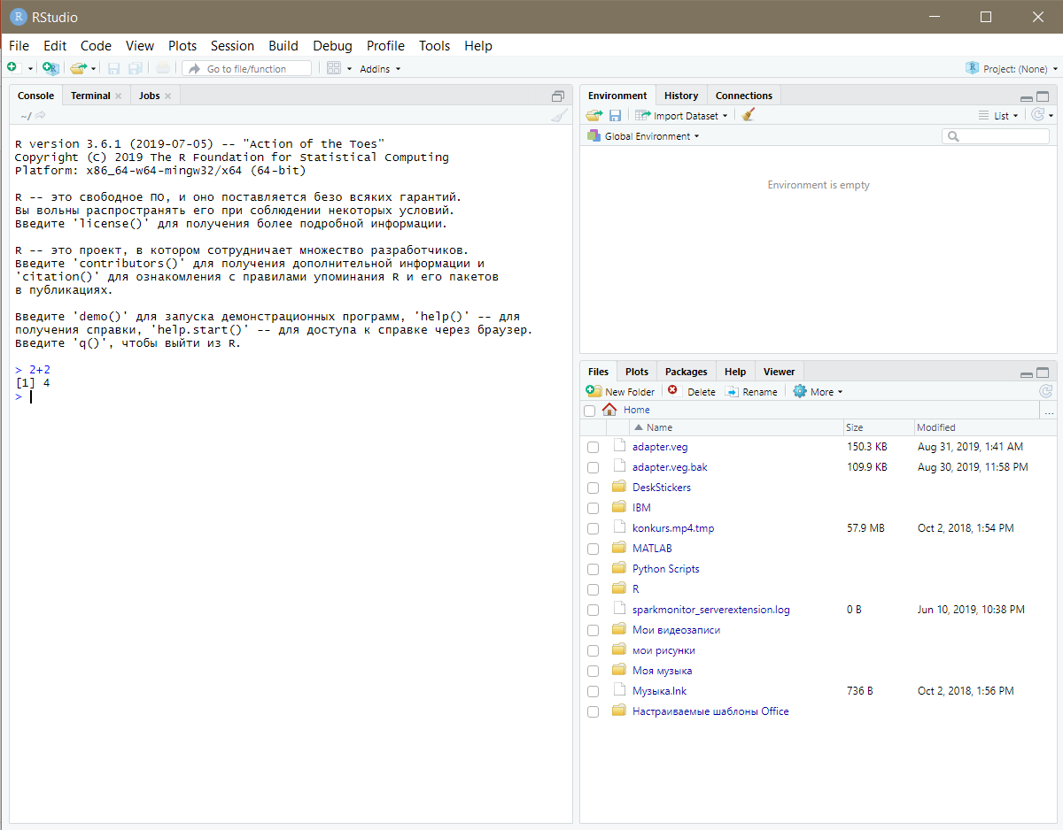
TDA: Statistical Tools for Topological Data Analysis R package
Версия: 1.6.5
Требования: R (≥ 3.1.0), C++11
Опубликовано: 7 февраля 2019
https://cran.r-project.org/web/packages/TDA/index.html
1) Установка R (3.6.1) на Windows 10 - https://cran.r-project.org/bin/windows/base/
Пояснение: CRAN - Comprehensive R Archive Network
2) Установка RStudio Desktop 1.2.5019 - https://rstudio.com/products/rstudio/download/#download

Slide 3

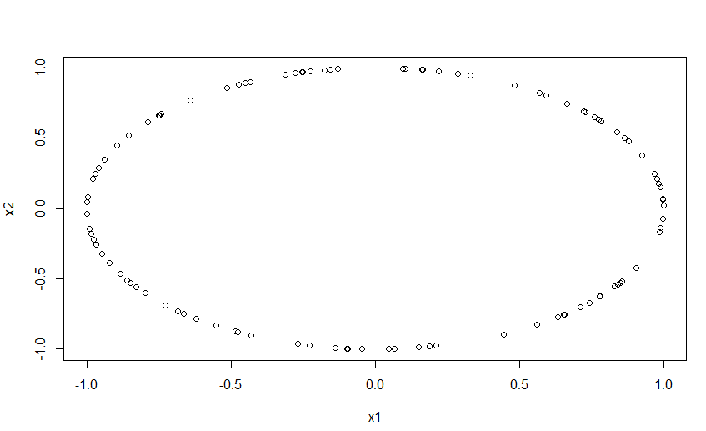

3) Установка пакета TDA в Rstudio:
> install.packages("TDA")
Cтатистические инструменты для анализа топологических данных:
Инструменты для статистического анализа устойчивых гомологий и для кластеризации по плотности. Этот пакет предоставляет интерфейс R для эффективных алгоритмов библиотек C++ 'GUDHI' <http://gudhi.gforge.inria.fr/>, 'Dionysus' > < http://www.mrzv.org/software/dionysus/>, и 'PHAT' > < https://bitbucket.org/phat-code/phat/>.
Этот пакет также реализует методы для анализа статистической значимости признаков персистентной гомологии.
Документация: https://cran.r-project.org/web/packages/TDA/TDA.pdf
Пример: Функция circleUnif(n,r=1) отсчитывает n точек от окружности радиуса r, равномерно относительно длины окружности.

Slide 4
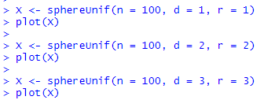
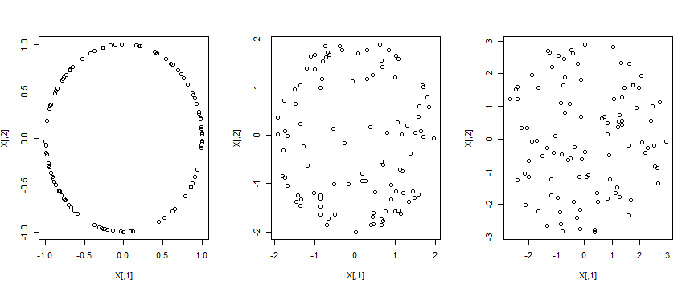
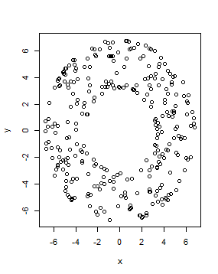
В sphereUnif(n, d, r = 1) функция выборки n точек из сферы размерности d радиуса r, равномерно относительно меры объема сферы.
torusUnif(n, a, c)

Slide 5
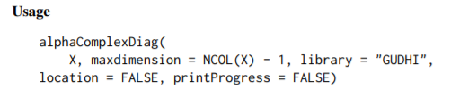
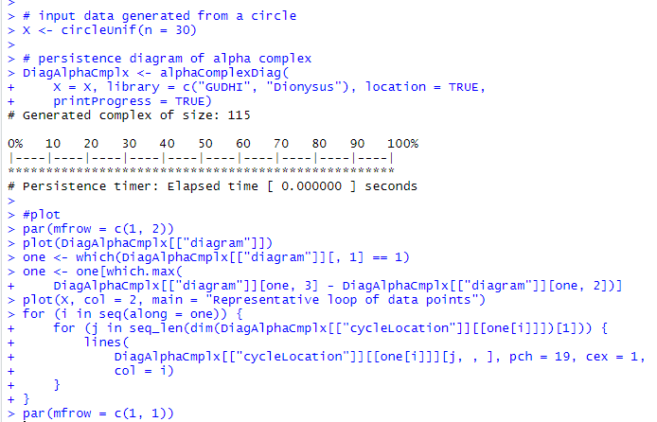
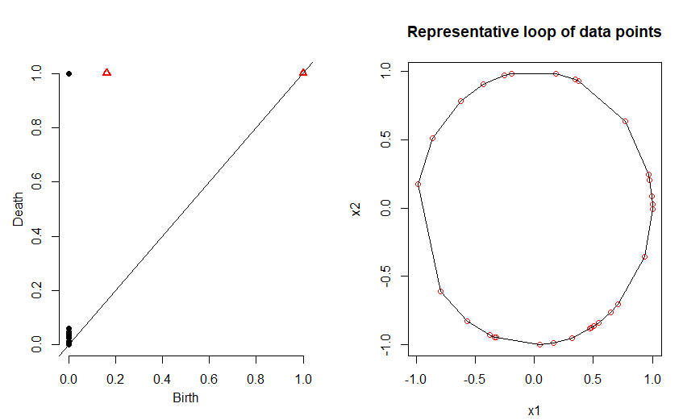
Примеры использования
Функция alphaComplexDiag() вычисляет диаграмму персистентности Альфа-комплексной фильтрации, строится на вершинах облака точек.
Notes:
X - матрица координат n на d, используемая функцией FUN, где n-число точек, хранящихся в X и d-это размерность пространства
maxdimension - целое число: максимальная размерность вычисляемых гомологических признаков. (например, 0 для подключенных компонент, 1 для подключенных компонент и контуров, 2 для циклов, пустот и т. д.)
library - либо строка, либо вектор длины два. При задании вектора первый элемент указывает, какая библиотека должна вычислять Альфа-комплексную фильтрацию, а второй элемент -второй элемент указывает, какая библиотека вычисляет диаграмму сохраняемости. Еслииспользуется строка, затем используется та же библиотека. Для вычисления Альфа-комплексафильтрация, пользователь может использовать библиотеку "ГУДХИ", а также значение по умолчанию.Для вычисления диаграммы сохраняемости пользователь может выбрать любую библиотеку"ГУДХИ", "Дионис"или " фат". Значение по умолчанию - "ГУДХИ".
location - если TRUE и если" Дионис "или" PHAT " используется для вычисления персистентностидиаграмма, расположение точки рождения и точки смерти каждого гомологического признака являетсявозвращенный. Дополнительно, если библиотека= "Дионис", расположение репрезентативных цикловиз каждого гомологического признака также возвращается. Значение по умолчанию-FALSE.
printProgress - при значении TRUE выводится индикатор выполнения. Значение по умолчанию-FALSE.
Эта функция возвращает:
Диаграмму – объект диаграммы классов, матрица P на 3, где P-число точек в результирующей диаграмме сохраняемости. В первом столбце хранится измерение каждая особенность (0 для компонентов, 1 для петель, 2 для пустот и т. д.). Второй и третий столбцы-это рождение и смерть объектов.
Место рождения - только если location=TRUE и если "Dionysus " или" PHAT " используется для вычислениядиаграмма персистентности: матрица P по d, где P-число точек врезультирующая диаграмма сохраняемости. Каждая строка представляет расположение точки сеткизавершение симплекса, который порождает гомологический признак.
Место смерти - только если location=TRUE и если "Dionysus " или" PHAT " используется для вычисления диаграмма персистентности: матрица P по d, где P-число точек врезультирующая диаграмма сохраняемости. Каждая строка представляет расположение точки сеткизавершение симплекса, который убивает гомологический признак.
Место цикла - только в том случае, если location=TRUE и если" Дионис " используется для вычисления персистентностидиаграмма: список длины P, где P-количество точек в результирующемсхема настойчивость. Каждый элемент представляет собой массив Pi by hi+1 by d для hi-мерногохарактеристика гомологического. Он представляет собой расположение hi + 1 вершин симплексов Pi,где симплексы Pi составляют hi-мерный гомологический признак.

Slide 6
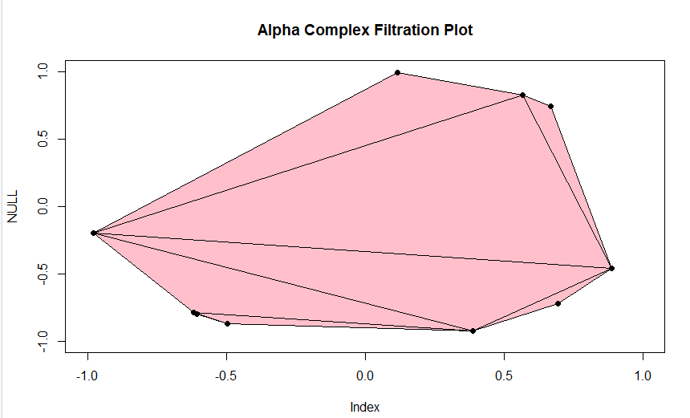
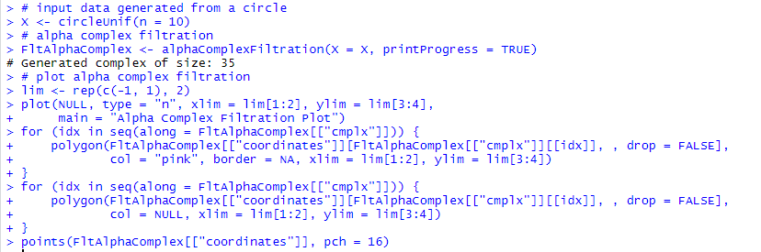
Функция alphaComplexFiltration() создает Альфа-комплексную фильтрацию, используя C++библиотеку "GUDHI".

Slide 7
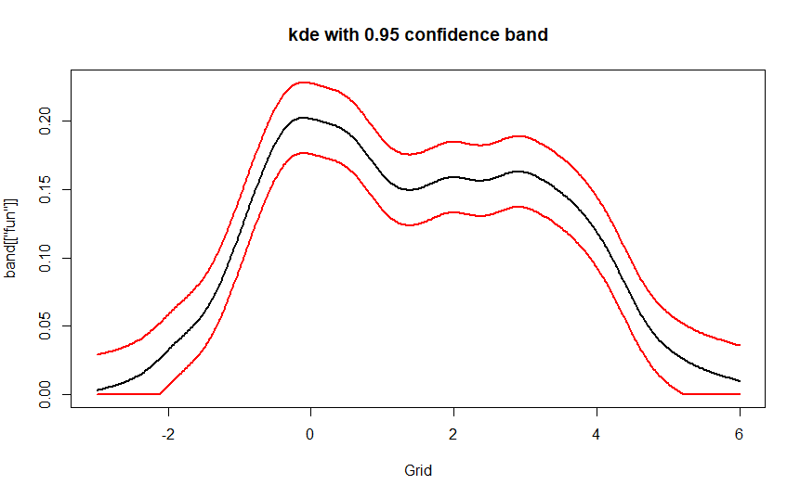
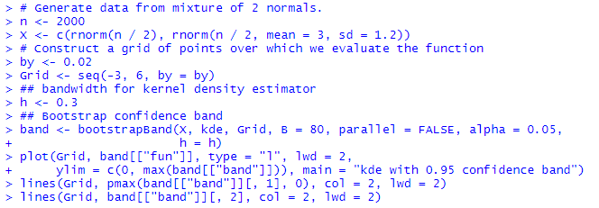
Функция bootstrapBand() вычисляет равномерную симметричную доверительную полосу вокруг функцииданные X, вычисленные на сетке, используют алгоритм bootstrap

Slide 8
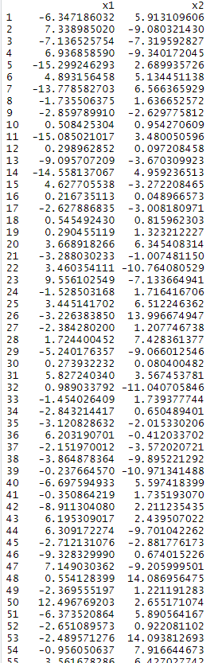
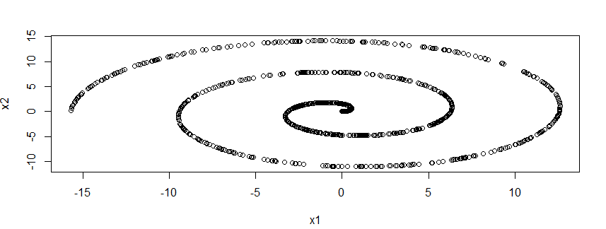
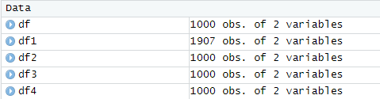
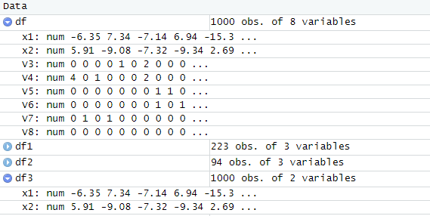
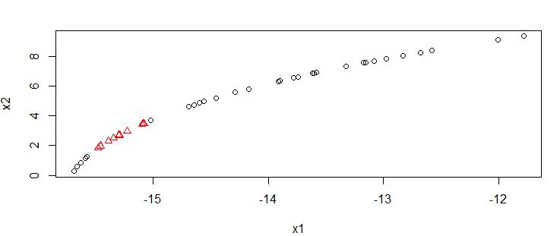
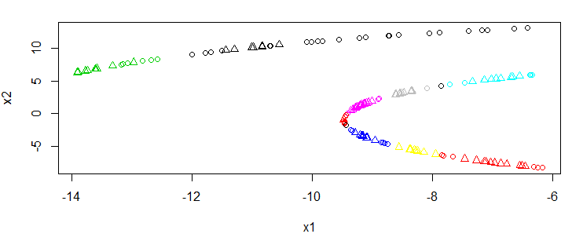
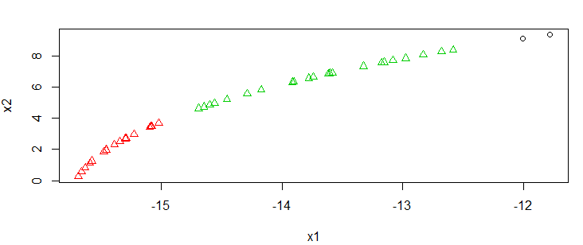
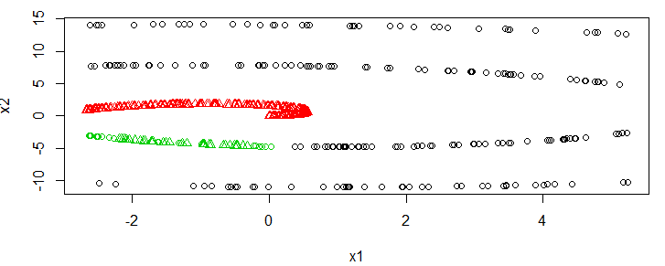
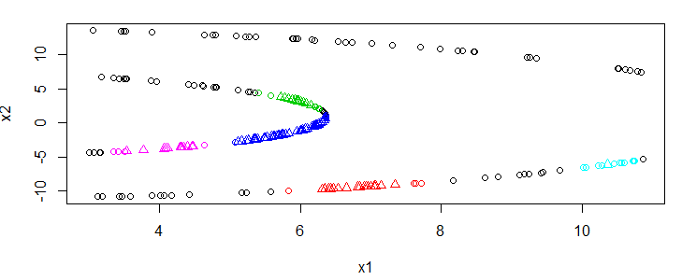
ПРИМЕРЫ С GitHub
https://github.com/fleoren/TDA_Course/blob/master/overlapping_intervals_clustering.R

Slide 9
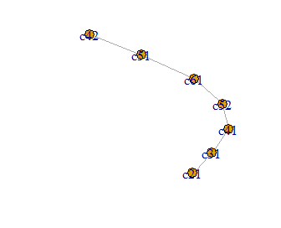
https://github.com/PiyushaB/TDA-using-Ripser-on-IRIS-dataset/blob/master/Ripser_Final.R

Slide 10
Оценка
Легкость установки: очень легко
Документация: на английском языке, 61 страница (по функциям) + 24 страницы (математические пояснения)
Рабочие примеры: все приведенные примеры с обоих источников документации рабочие, на Гитхабе есть много примеров применения этого пакета

Slide 11

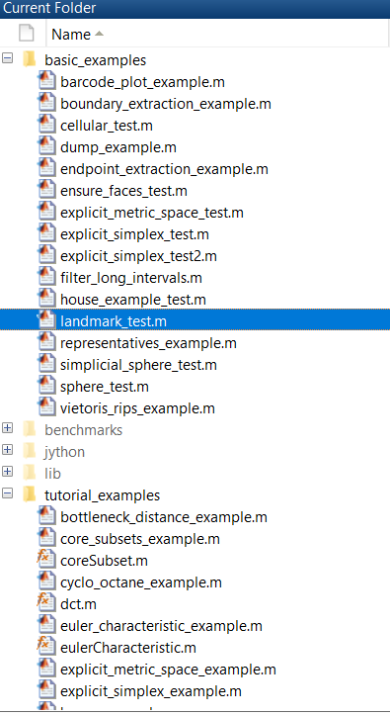
JavaPlex Persistent Homology in Java and Matlab
Последнее обновление: 18 июля 2018
По вопросам можно обращаться на : henry.adams@colostate.edu или andrew.tausz@gmail.com
Документация: https://github.com/appliedtopology/javaplex/files/2196395/javaplex_tutorial.pdf
Требования: версия Java 1.5 или выше
Установка MatLab, пробная версия - https://ww2.mathworks.cn/en/campaigns/products/trials.html
https://appliedtopology.github.io/javaplex/ - скачать библиотеку анализа постоянных гомологий и топологических данных и готовые примеры https://github.com/appliedtopology/javaplex/files/2196394/matlab-examples-4.3.4.zip
import edu.stanford.math.plex4.*;

Slide 12
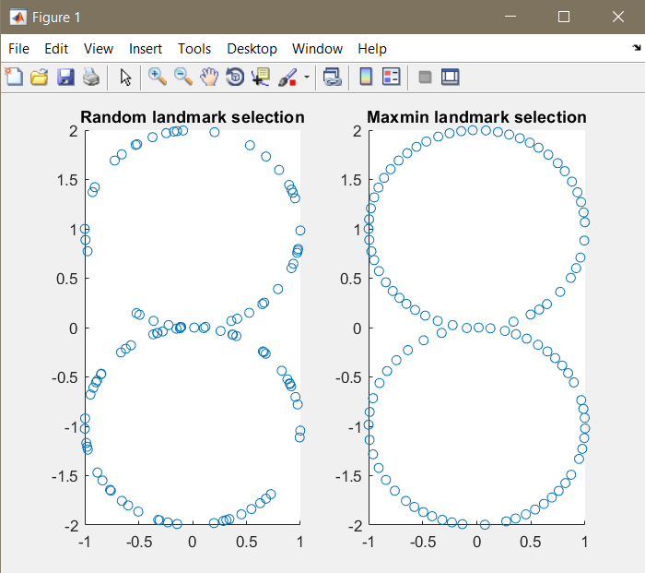
Landmark_test.m - Этот скрипт показывает разницу между рандомизированным
и maxmin выбором ориентира

Slide 13
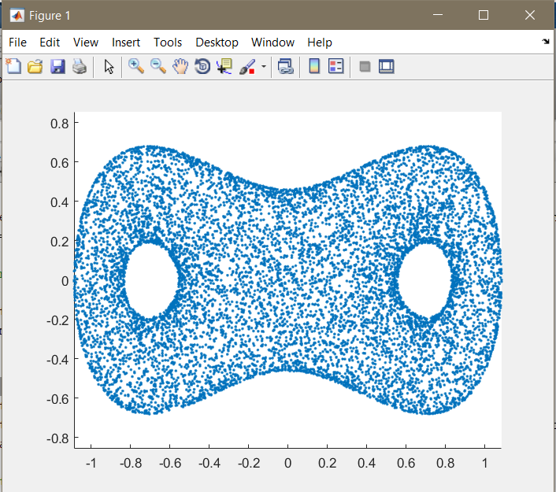
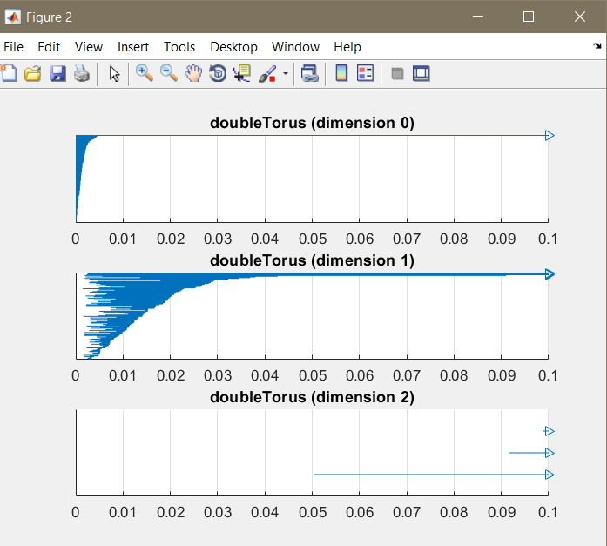
Exercise_24.m – используется алгоритм сохранения по Z/2Z

Slide 14
Оценка
Легкость установки: сам Matlab устанавливается около получаса (нет бесплатной полной версии)
Документация: учебник, 41 страница, хороший tutorial
Рабочие примеры: в примерах tutorial много комментариев и все проверенные примеры рабочие, однако на Гитхабе нет ни одного примера с применением этого пакета для Matlab

